Slide 1
Horóscopo
Aquário | Leão
Peixes | Virgem
Carneiro | Balança
Touro | Escorpião
Gémeos | Sagitário
Caranguejo | Capricórnio

Slide 2
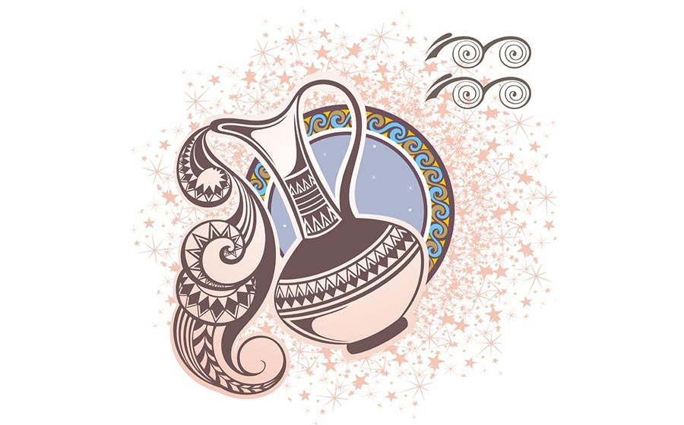
Aquário
Original, independente, frontal e sincero, eis o nativo de Aquário. Destaca-se por ter um ar um pouco sonhador, parecendo estar sempre perdido nas suas ideias. Profundamente criativo, possui uma imaginação fértil e um mundo interior muito rico, criado pelos seus pensamentos. Defende a liberdade e a igualdade, sendo idealista e tendo preocupações humanitárias muito profundas, que manifesta desde jovem. Gosta de ser útil aos outros, procurando ter sempre um papel ativo na sociedade. Tem um espírito livre e prefere fazer as coisas à sua maneira, não gosta que lhe imponham regras nem limites. No amor, é companheiro e amigo, procurando uma relação onde haja respeito e liberdade mútuos. Gosta que estimulem a sua mente e que lhe lancem desafios.

Slide 3
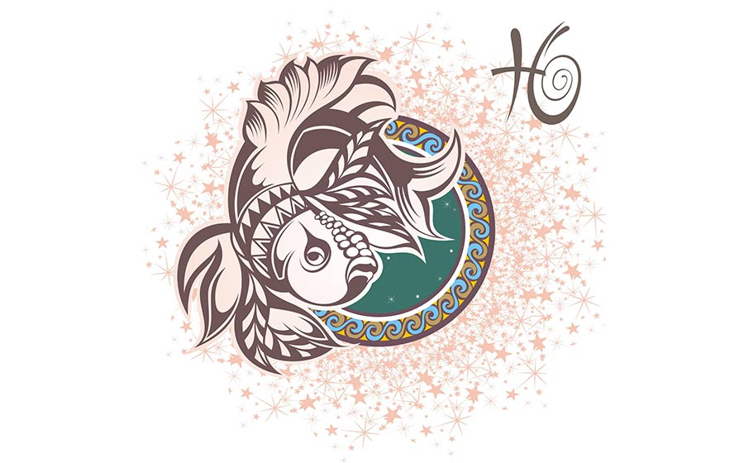
Peixes
Sonhador, sensível, romântico e profundamente intuitivo, o nativo de Peixes caracteriza-se pela sua capacidade de ouvir e de se colocar no papel do outro. Por vezes pode ser de tal maneira abnegado que se esquece das suas próprias necessidades, mas a verdade é que, para ser feliz, Peixes precisa de fazer a sua parte para construir um mundo melhor. Sente uma profunda afinidade com a natureza, com os animais e com tudo aquilo que não podemos ver, mas sentimos. As emoções, os sentimentos, os sonhos premonitórios e os pressentimentos são uma parte muito importante da sua vida. Peixes sabe, como nenhum outro signo, ensinar a bondade e a compaixão. No amor, gosta de viver num mundo cor-de-rosa, entregando-se de corpo e alma quando encontra alguém que o compreenda, que lhe traga proteção e segurança e, sobretudo, que alimente os seus sonhos.

Slide 4

carneiro
Dinâmico, impetuoso, entusiasta, o nativo do signo Carneiro é fácil de reconhecer: é sempre o primeiro a aceitar um desafio ou a levar uma tarefa difícil adiante, a expressar a sua opinião e a assumir normalmente a liderança no seu círculo de amigos. Pode ser um tanto brusco nas suas atitudes, porque vive sempre com as emoções à flor da pele, mas tem um coração profundamente generoso e é também o primeiro a oferecer ajuda a quem precisa. Apaixonado pela vida, Carneiro precisa de emoção constante no seu dia-a-dia, pois são os desafios e as novidades que lhe dão força para viver. Otimista por natureza, é confiante e seguro de si, dá sempre o seu melhor e espera que os outros façam o mesmo.No amor, gosta de conquistar e não perde tempo com rodeios. Se está apaixonado, faz tudo para arrebatar o coração de quem deseja. Gosta que o desafiem, mas pode perder o interesse com a mesma rapidez com que se apaixonou.

Slide 5
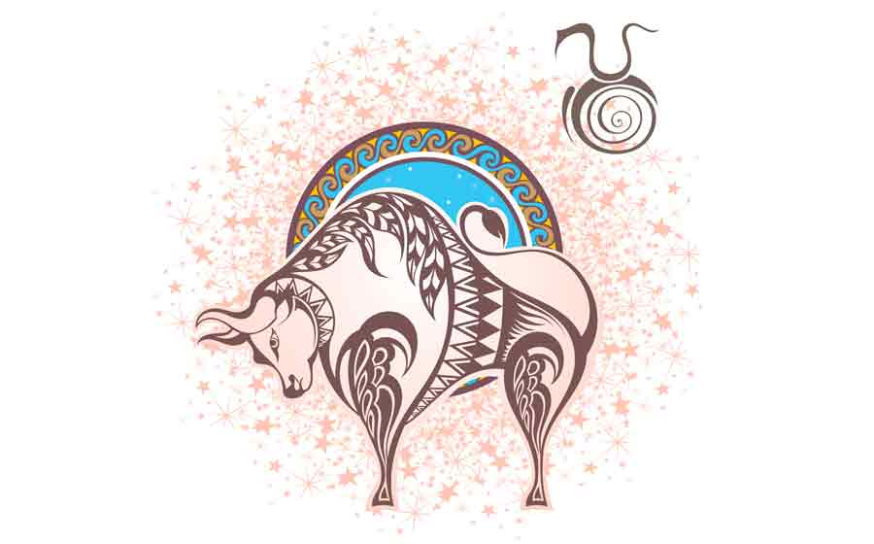
Touro
O Touro, que pertence ao elemento Terra, é possessivo, teimoso mas realista. É construtivo, determinado, firme, mas por vezes inflexível. Ele gosta de acumular, afeiçoa-se às situações, agarra-se às pessoas. É o signo que mais gosta de conservar e de dar continuidade aos seus projetos de vida .O Touro merece obter e manter aquilo que na realidade consegue possuir, pois fá-lo com perseverança, alguma inflexibilidade, mas com um forte sentido de determinação . Gosta de conhecer os limites das coisas e provar a segurança daquilo que possui. É cauteloso e realista.

Slide 6

Gémeos
Gentil, carinhoso, curioso e adaptável são algumas características dos nativos de Gémeos. Mas estes também podem ser nervosos e indecisos, de acordo com aqueles que se dedicam a estudar os signos do zodíaco. Descubra agora as características e nativos famosos do signo de Gémeos! Expressivo e de raciocínio rápido, o signo de Gémeos representa dois lados diferentes da mesma personalidade. Os nativos do signo de Gémeos podem ser sociáveis, comunicativos e estão sempre prontos para se divertirem. Por outro lado, acabam por ter uma dupla personalidade porque podem ao mesmo tempo ser muito sérios, inquietos e bastante indecisos. Sendo um signo de ar, o signo de Gémeos está preocupado com todos os aspetos da mente. Este signo é regido por Mercúrio, que é o planeta que representa a comunicação, a escrita e o ensino. Diz-se que os nativos de Gémeos ficam fascinados por quase tudo no mundo e têm uma constante sensação de que não há tempo suficiente para experimentar tudo o que querem ver . Às vezes, as pessoas nascidas sob este signo têm a sensação de que a outra sua metade está a faltar e, por isso, estão sempre à procura de novos amigos e colegas.

Slide 7
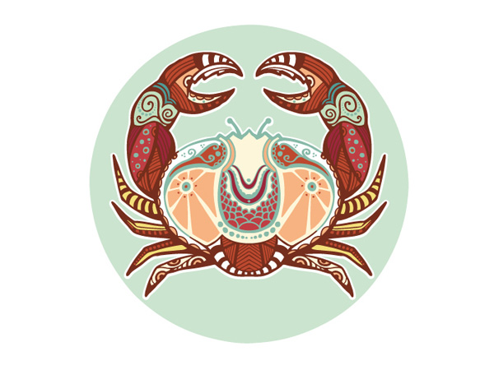
Caranguejo
Carinhoso, meigo, um pouco infantil e extremamente sensível – eis o nativo de Caranguejo, que se carateriza por ser geralmente a pessoa mais meiga do grupo, que se preocupa com os outros, que se emociona facilmente, que adora receber mimos, beijinhos e abraços. Caranguejo trouxe ao mundo a doçura, a pureza, uma certa ingenuidade e a força dos sentimentos. Tudo, neste signo, é emoção. Sentem com uma intensidade que os outros dificilmente compreendem, e a sua intuição apuradíssima dá-lhes um certo toque mágico. Regidos pela Lua, são temperamentais e caprichosos

Slide 8

Leão
O nativo de Leão é um líder nato, possui um carisma tão forte e um brilho natural que o fazem ser, em qualquer lugar, uma estrela que inspira os outros. Ativo, enérgico e corajoso, destaca-se também pelo seu bom coração e pelo instinto com que protege os outros, fazendo tudo o que lhe é possível – e por vezes até impossível – para resolver qualquer situação e melhorar a vida dos que o rodeiam. Leão gosta de ser reconhecido e admirado, retribuindo afetuosamente a atenção que lhe dedicam. Vaidoso e confiante em si próprio, encara cada novo dia com alegria e força para vencer.

Slide 9

Virgem
São organizados, eficientes, extremamente analíticos e críticos de uma forma objetiva , apesar de por vezes se envolverem de tal modo em trivialidades que perdem o significado por inteiro. Pegam muitas vezes em trabalhos que outros consideram aborrecidos, porque na maneira de pensar de um Virgem, alguém tem de os fazer e eles parecem ser os únicos com a disponibilidade e paciência necessárias para isso . Isto leva-nos ao tema da martirizarão - apesar de muitos Virgens serem demasiado inteligentes para permitir que os coloquem nesta posição - este é o signo mais suscetível a isso. São meticulosos e apurados com a limpeza, boa aparência e muito preocupados com a saúde, física e mental. Adotam dietas e programas de manutenção para se manterem em ótimas condições físicas e conseguem ser uma «enciclopédia ambulante» no que toca a vitaminas e suplementos. Isto deve-se à sua consciencialização da necessidade de fazer um uso prático dos recursos naturais.

Slide 10
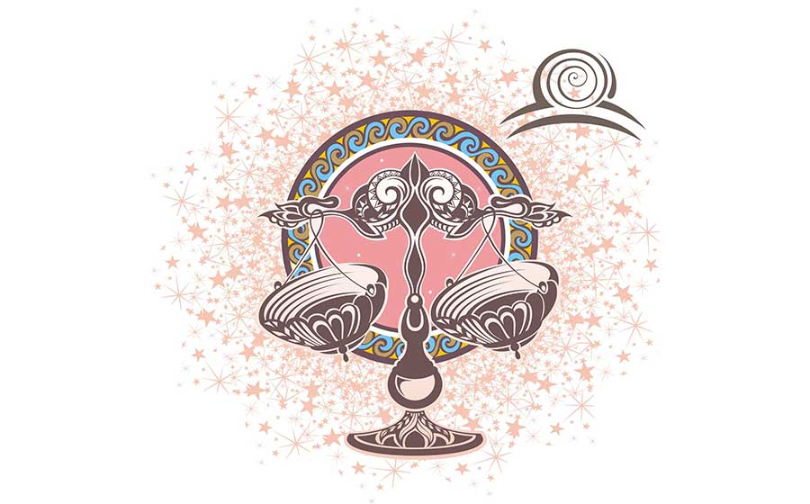
Balança
Romântico, elegante, delicado e diplomático, o nativo de Balança tem uma presença harmoniosa e agradável, que influi confiança e simpatia nos que o rodeiam. Caracteriza-se pela graciosidade dos gestos e principalmente por procurar sempre a concórdia. Entre amigos, é frequente procurado para mediar conflitos, os outros gostam de lhe pedir conselhos e de desabafar com ele porque é um bom ouvinte e procura ter sempre uma visão equilibrada e imparcial dos acontecimentos. Cuidadoso e prudente, evita ao máximo ferir os outros, o que o torna por vezes indeciso, pois nunca quer magoar ninguém, adiando decisões difíceis.

Slide 11
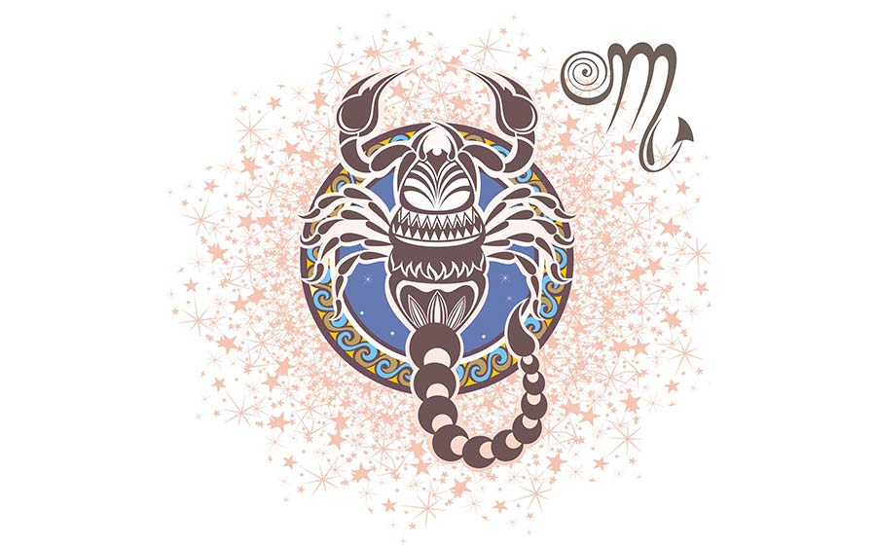
Escorpião
O escorpiano é: sensual, misterioso, vingativo, ativo, empático, amoroso, enfim, ele expressa profundidade em qualquer tipo de sentimento. Quem vê alguém de escorpião hoje, pode ter a certeza que talvez amanhã ele não se mostre como a mesma pessoa. Não confunda isso com falsidade, pois ele será bem honesto com você, provavelmente algo que ele sentiu ou que você fez está o corroendo por dentro e ele precisa de um tempo para processar tudo. Portanto, eles podem se apaixonar facilmente, mas para deixar de gostar é também rapidinho. E um sábio conselho: nunca destrua a confiança de um escorpiano . Acredite, você não gostaria disso para sua vida. Pois, além de todos os outros fatores, ele é um signo fixo, como Touro e Aquário e isso significa que essa pessoa tem a firmeza e a estabilidade como base de qualquer tipo de relacionamento, e quando alguém não dá o devido valor ao que ele considera sagrado, então é melhor sumir do mapa, porque perdão é algo muito complicado para ser levado como opção. Quando o nativo de escorpião tem as suas emoções em equilíbrio se mostra uma pessoa muito solidária, alto-astral, com grande empatia e sentimental. Mas, quando não há harmonia em sua energia, ele se descontrola facilmente, se tornando alguém agressivo, histérico, descontrolado e mal humorado.

Slide 12
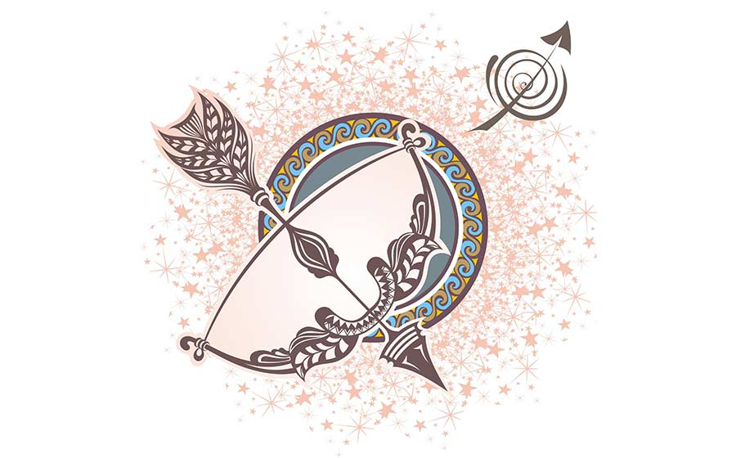
Sagitário
Pode ser terrivelmente cru na forma como dá a sua opinião, não primando pela paciência para ouvir desabafos intermináveis ou piegas. A energia contagiante e positiva é, sem dúvida, a maior aprendizagem que podemos fazer com Sagitário. Bem como o culto de um espírito aventureiro. Dado a descobertas, estudos, viagens, expansão do pensamento, religião e suas questões filosóficas. O seu planeta regente Júpiter relaciona-se com as crenças, a capacidade de cultivar a fé, conhecimentos, estudos, expansão de horizontes. O seu otimismo e bonomia, num estado menos Auto consciente, podem dar azo a exageros. Alguma falta de sensibilidade para lidar com as fraquezas dos outros, porque entende que estar bem é fácil para todos.

Slide 13
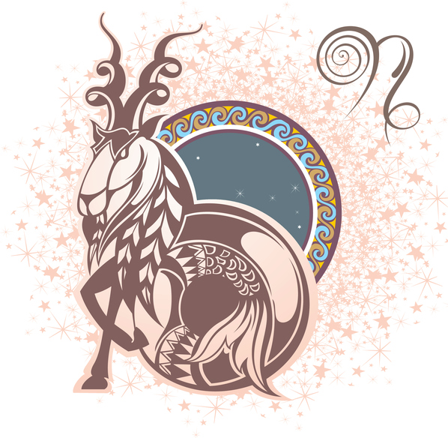
Capricórnio
Tomam em consideração tudo a que têm acesso e ao seu redor para facilitar a subida ao sucesso. Por serem tão prudentes, são adeptos da utilização de qualquer informação com que se deparem. Os nativos de Capricórnio costumam aparentar serem calmos, tímidos ou um pouco reservados, sobretudo na primeira impressão. Tudo o que fazem tem um propósito e é feito para alcançar um objetivo bem tangível. Paciência, disciplina e trabalho árduo ajudam estes indivíduos a conseguirem aquilo a que se propuseram ceda na vida. Apesar de levarem o seu tempo a percorrer o caminho traçado, fazem-no de forma segura e sem colocar o pé em falso, e sem mudar de direção. Organizados e metódicos, são capazes de lidar com grandes responsabilidades e obrigações. Preocupam-se bastante com a sua reputação e sentem a necessidade máxima de realização pessoal .Acham-se merecedores de retribuição por tudo o que contribuem, gostando de ser reconhecidos por isso.

